Slide 1

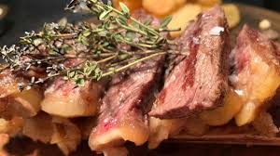
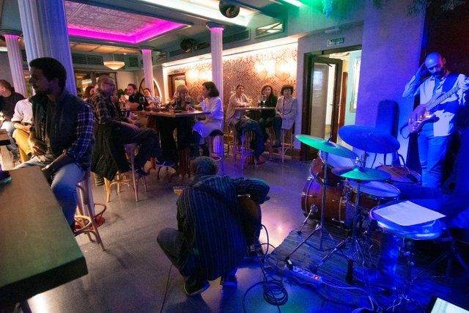

Comida y ocio
Tu lugar
Beneficio 1
Beneficio 2
Beneficio 3
Acceder

